Slide 1
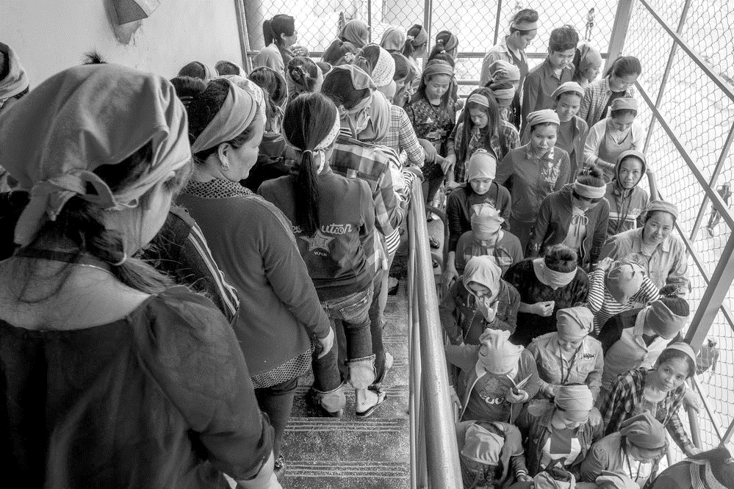
Un monde de possibilités
Rejoignez les comités permanents de l'IPPF pour améliorer notre fédération.

Slide 2
Il n'a jamais été aussi urgent de faire progresser et de défendre la SDSR au niveau mondial
Vous pouvez nous aider en rejoignant..
Le comité de la stratégie, de la politique et de l’investissement (PSIC)
Le comité technique et d’allocation des ressources (RATC
Le comité d’adhésion (MC)
Le comité des finances, de l'audit et des risques (C-FAR).

Slide 3
Nos comités seront...
Basé sur les compétences, avec des membres qui ont une expertise, des compétences et une expérience pertinentes
Au minimum, au maximum 7 membres, au maximum 2 membres externes
Présidé par un administrateur, avec au maximum un autre administrateur comme membre
Les membres internes ne peuvent pas faire partie du personnel
Au moins 20 % des membres doivent être âgés moins de 25
Au moins 50 %
À travers tous les comités des membres représentants de la diversité géographique, des populations "à risque" et des populations marginalisées
Se déroule en arabe, en anglais, en français et en espagnol, il est donc utile que vous parliez plus que l’une de ces langues.

Slide 4
Comité de la stratégie, de la politique et de l’investissement
Objectif
Préparer la stratégie de l'IPPF pour examen et approbation par le conseil d'administration
Soutenir le processus d'élaboration de la politique internationale de l'IPPF et ses positions de plaidoyer sur les questions importantes pour la Fédération
Examiner les investissements requis des bailleurs de fond pour mettre en œuvre la stratégie de l'IPPF

Slide 5
VOUS POUVEZ INFORMER
Le cadre stratégique de l'IPPF
Élaboration des politiques
Positions de plaidoyer
Positionner l'IPPF dans les espaces clés
Priorités d'investissement

Slide 6
Vous aurez de l'expérience et de l'intérêt pour...
L’élaboration de politiques et de stratégies
La SDSR et les domaines connexes
Évaluation, interface avec les bailleurs de fond et/ou les décideurs politiques
Développement de positions de défense, notamment sur des questions sensibles
Déposez votre candidature à l'adresse suivante : https://candidates.perrettlaver.com/vacancies/, référence 4770

Slide 7
Comité technique et d’allocation des ressources
Objectif
Examiner la qualité et l'équilibre du portefeuille de programmes et des analyses de rentabilité de l'IPPF
Optimiser les flux de ressources vers les AM et les partenaires
Examiner et évaluer le modèle d'allocation des ressources de l'IPPF pour les ressources non affectées.

Slide 8
VOUS POUVEZ INFORMER
La formule de financement de l'allocation des ressources
Comment passer à un modèle de financement pluriannuel
Intégration avec des projets restreints et des financements générés localement
Comment le nouveau modèle sera évalué

Slide 9
Vous aurez de l'expérience et de l'intérêt pour...
L'affectation des ressources, comme :
les grands mécanismes de financement pluriannuels et stratégiques
octroi ultérieur
la programmation en matière de SDSR et dans les domaines connexes
L’aide au développement
Les modèles de financement pour les organisations non gouvernementales.
Vous serez analytique et aurez une vision large et équilibrée de l'ensemble de la Fédération.
Posez votre candidature à l'adresse suivante : https://candidates.perrettlaver.com/vacancies/, référence 4770

Slide 10
Comité d’adhésion
Objectif
Examiner la forme globale de la composition de l'IPPF et la structure de la Fédération
Examiner et recommander les demandes d'adhésion
Approuver les normes et les lignes directrices pour l'accréditation des associations membres.

Slide 11
VOUS POUVEZ INFORMER
Paramètres pour l'adhésion et la collaboration/le partenariat
Normes d'adhésion, lignes directrices et accréditation
Comment les normes aident les AM à répondre aux besoins de la communauté
Action en cas de non-respect des normes
Arbitrage sur les conflits impliquant des AM

Slide 12
Vous aurez de l'expérience et de l'intérêt pour...
Fixer et appliquer les normes d'adhésion
Interpréter et appliquer les règles et règlements de l'organisation
Le droit
La finance
Les structures fédérées et le développement de partenariats
Le développement organisationnel, l’évaluation et la performance.
Vous comprendrez comment les associations membres fournissent et facilitent les services, l'engagement des jeunes et la défense des intérêts.
Posez votre candidature à l'adresse suivante : https://candidates.perrettlaver.com/vacancies/, référence 4770

Slide 13
Le comité des finances, de l'audit et des risques
Surveiller les résultats financiers de l'IPPF, en veillant à l'intégrité financière
Superviser la gestion des risques, en veillant à l'efficacité des systèmes de contrôle interne
Recommander la nomination des auditeurs externes et internes :
examiner leurs travaux
garantir des réponses appropriées et en temps utile aux conclusions et recommandations.
Nous avons besoin d'un membre supplémentaire du comité, qui doit être âgé moins de 25 ans au moment de sa nomination

Slide 14
VOUS POUVEZ INFORMER
Un niveau élevé de surveillance financière
Les ressources financières sont correctement contrôlées, investies et dépensées
Gestion des risques
Un programme d'audits externes et internes annuels
Mise en œuvre de la politique de protection
Réponses appropriées et en temps utile aux conclusions et recommandations

Slide 15
Vous aurez de l'expérience et de l'intérêt pour...
La finance
Le droit
L’investissement
L’audit
La gestion des risques
Posez votre candidature à l'adresse suivante : https://candidates.perrettlaver.com/vacancies/, référence 4770

Slide 16
Deux nouveaux administrateurs
Candidats internes de l'AM
Les candidatures provenant des Caraïbes, de l'Amérique latine, de l'Asie de l'Est, de l'Océanie, du Moyen-Orient et de l'Afrique du Nord sont vivement encouragées.
Compétences perdues - expertise juridique, jeunesse
Compétences supplémentaires utiles - expérience d'un conseil d'administration en dehors de l'IPPF

Slide 17
Ce que vous obtiendrez
Une incroyable opportunité de façonner la Fédération
Influencer le fonctionnement de l'IPPF en donnant au conseil d'administration des conseils et des défis
Faites progresser votre développement professionnel en acquérant une expérience à ce niveau mondial
Développer de nouvelles relations professionnelles et amicales avec des personnes de toutes nationalités et de tous horizons.

Slide 18
Comment déposer sa candidature
Déposez votre candidature à l'adresse suivante : https://candidates.perrettlaver.com/vacancies/, en mentionnant la référence 4770
CV
Lettre de motivation
Matrice des compétences complétée (à partir du lien ci-dessus)
Noms et coordonnées de deux références.
Les candidatures peuvent être faites en anglais, arabe, français ou espagnol.
Les candidatures doivent être déposées avant le 7 septembre à 12h00 BST.
Le comité de nomination et de gouvernance de l'IPPF examine et présélectionne les candidatures. Les entretiens par vidéoconférence auront lieu du 12 au 16 octobre.
Rejoignez un comité et vous pourrez influencer l'IPPF et la SDSR au niveau mondial.

